Slide 1


Declaraties plattelandsloket

Slide 2
Declaraties algemene richtlijnen

Slide 3
Declaraties… wat?
“Verklaren en/of aangeven van goederen en diensten om een beter beeld te schetsen van de stand van zaken op één welbepaald tijdstip.”
Declaratiedossier Leader opgebouwd uit:
Inhoudelijke voortgangsrapportering
Financiële voortgangsrapportering
Tijdsregistratie projectmedewerkers
Kosten- en betaalbewijzen
Bijkomende bewijsstukken
(verslagen, gevoerde communicatie, stukken i.v.m. WOO)
Tweejaarlijks:
Deadline 15 februari
Deadline 15 juli

Slide 4
Inhoudelijke voortgangsrapportering|
(Sjabloon platteland.limburg.be)
Topics:
Projectidentificatie Voorbeeld
Projectnummer HAS17/07
Titel project BioBeleefBoerderij de Alverberg
Promotor
-Naam De Alverberg
-Adresgegevens Opeindestraat 128
3720 Kortessem
-Rechtsvorm vzw
-BTW-nummer 433-***-***
-Contactpersoon I**** ******
-Functie Projectcoördinator
-Telefoon/GSM …
-E-mail …
-Website …

Slide 5
Inhoudelijke voortgangsrapportering|
Projectsamenvatting
Financiële voortgang project
Tabel met geplande uitgaven volgens projectaanvraag
Tabel met werkelijke uitgaven tot nu toe
Investeringskosten | …
Personeelskosten | …
Werkingskosten | …
Overheadkosten | …
Externe prestaties | …
Bijdrage in natura | …
Inkomsten | …
Investeringskosten | …
Personeelskosten | …
Werkingskosten | …
Overheadkosten | …
Externe prestaties | …
Bijdrage in natura | …
Inkomsten | …

Slide 6
Inhoudelijke voortgangsrapportering|
Inhoudelijke voortgang project
Administratieve voortgang
- Is het project al gestart
- Ondernomen acties/stappen
- Stadium van uitvoering
- Uitvoering op schema
- Voorziene acties/stappen
- Ondervonden knelpunten extra: Motivering tegemoetkoming aan bijkomende aanbevelingen/voorwaarden opgelegd bij de goedkeuring

Slide 7
Inhoudelijke voortgangsrapportering|
Inhoudelijke voortgang project
Voortgang naar indicatoren !!!
- Bereikte resultaten
- Kwantitatieve opgave van STAVAZA opgelegde indicatoren
Vlaamse monitoringsindicatoren
PG indicatoren
Andere/Eigen indicatoren
- Mate waarin vooropgestelde resultaten bereikt kunnen worden
- Verklaring bij verschil vooropgestelde-bereikte resultaten

Slide 8
Inhoudelijke voortgangsrapportering|
Promotie en publiciteit
Wijze waarop publiciteit wordt gevoerd
(publiciteit toevoegen)
Voorbije evenementen
Geplande evenementen
Opmerking:
* Rekening houden met communicatieverplichtingen

Slide 9
Inhoudelijke voortgangsrapportering|
Aandachtspunten:
* Vooropgestelde gegevens = gegevens uit de goedgekeurde aanvraag
* Einde project:
- Continuering na afloop
- Eindresultaat indicatoren
- Verklaring bij verschil vooropgestelde-eindresultaten

Slide 10
Financiële voortgangsrapportering|
(digitaal via plattelandsloket)
Topics:
Identificatiegegevens
(Gegevens worden gekopieerd naar volgende tabbladen)
Datum aanvraag
Titel en projectcode
Budgetjaar (tranches van het project)
Promotor
Copromotoren

Slide 11
Financiële voortgangsrapportering|
Facturen – Kosten
(digitaal of via sjabloon)
Volgorde kostensoorten: zie hoofding
Overzicht ingediende kosten
Volgnr. oplopend
Kostensoorten (keuzemenu)
(Co)promotor (keuzemenu)
Opmerking:
* Volgorde behouden in bijlages
* Volgordenummer aanbrengen op bewijsstukken
* BTW-plichtig = bedragen inclusief BTW

Slide 12
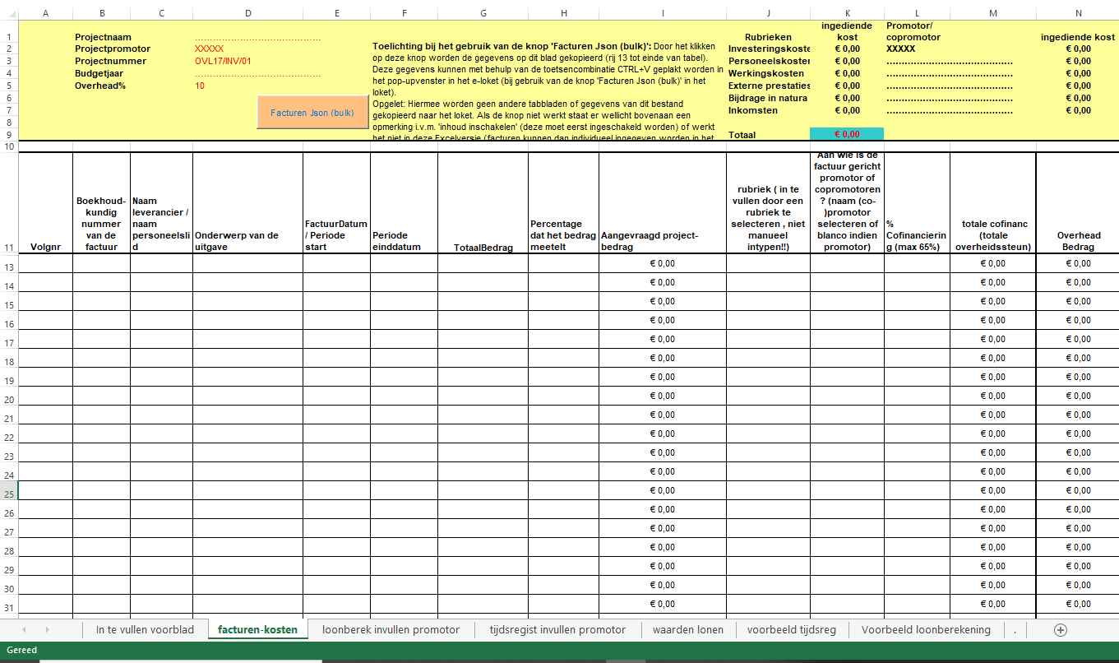

Slide 13
Financiële voortgangsrapportering|
Waarden lonen
Loonfiche personeelslid bij indiensttreding bij project (1ste mnd.) bij wijzigingen van brutoloon (mnd.wijziging)
Selectie dagkost = dagkost van bruto maandloon dat 1 trede lager staat dan hetgene vermeld op loonfiche
Opmerking:
* Voltijds brutoloon hanteren

Slide 15
Financiële voortgangsrapportering|
Tijdsregistratie
Overzicht activiteiten per halve dag
Per tabblad 1 persoon/maand
‘1’ voor gedeclareerde dag + omschrijving activiteit
‘0’ voor andere activiteiten + omschrijving = weekend, verlof, niet PDPO
Opmerking:
* Voltijds brutoloon hanteren

Slide 16
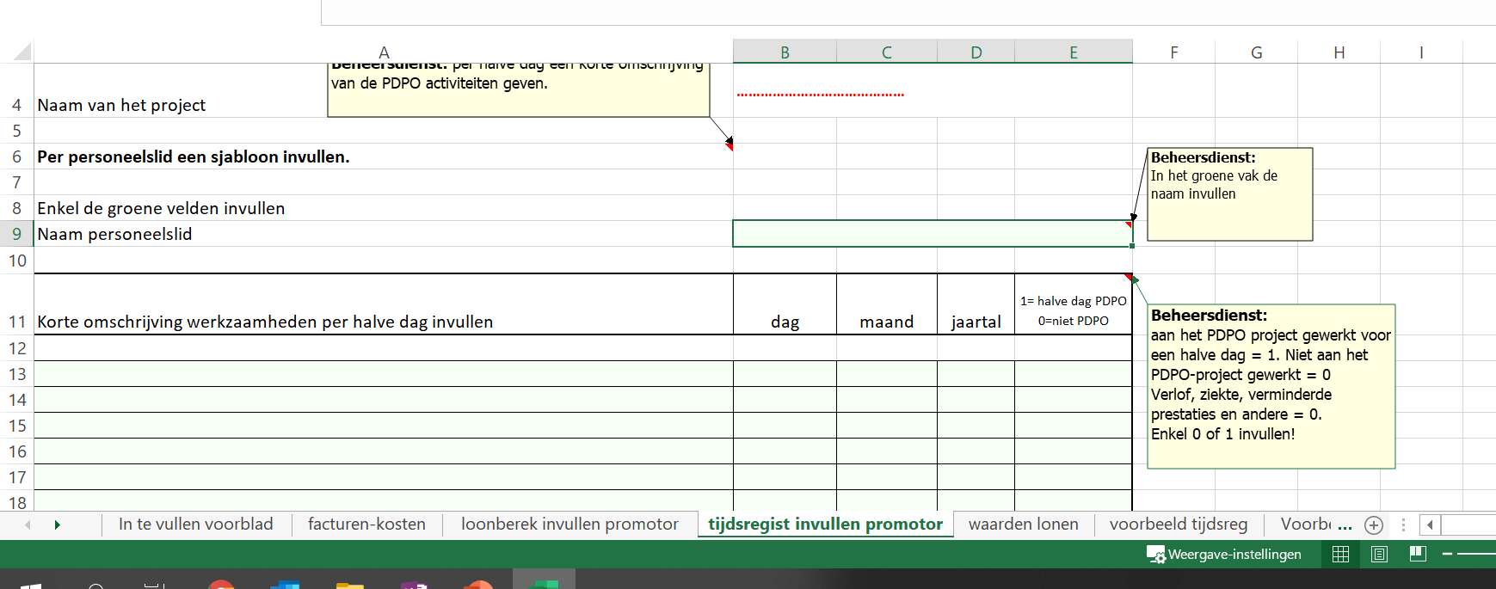
Financiële voortgangsrapportering|
Tijdsregistratie
Overzicht activiteiten per halve dag
Per tabblad 1 persoon/maand
‘1’ voor gedeclareerde dag + omschrijving activiteit
‘0’ voor andere activiteiten + omschrijving = weekend, verlof, niet PDPO
Opmerking:
* Voltijds brutoloon hanteren

Slide 17
Financiële voortgangsrapportering|
Loonberekening
Per personeelslid een subtotaal
1 maand per regel
Looncode (keuzemenu)
Aantal halve dagen zie tijdsregistratie
Kosten per promotor
(automatisch ingevuld door verwijzing andere tabbladen)

Slide 18
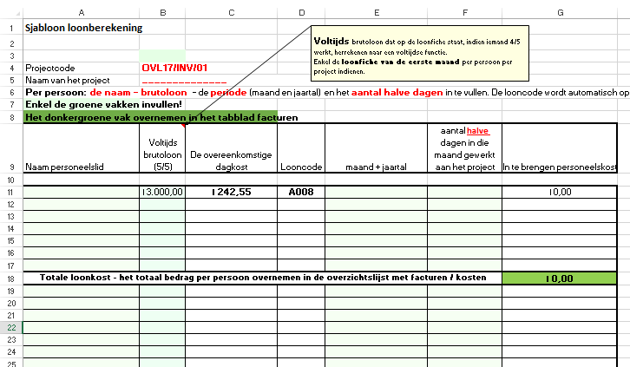
Financiële voortgangsrapportering|
Tijdsregistratie
Overzicht activiteiten per halve dag
Per tabblad 1 persoon/maand
‘1’ voor gedeclareerde dag + omschrijving activiteit
‘0’ voor andere activiteiten + omschrijving = weekend, verlof, niet PDPO
Opmerking:
* Voltijds brutoloon hanteren

Slide 19
Financiële voortgangsrapportering|
Aandachtspunten:
* Controle lonen per declaratieperiode. Enkel stijgen in looncode is mogelijk. Looncode die men heeft bereikt blijft behouden ook bij een daling van het brutoloon volgens de loontabel

Slide 20
Kosten- en betaalbewijzen|
Activiteiten binnen goedgekeurde aanvraag
Activiteiten binnen goedgekeurde projectperiode
(betaalbewijzen tot 3 maanden na projecteinde)
Kosten waarvoor ‘Wet op de overheidsopdrachten’ is gevolgd

Slide 21
Kosten- en betaalbewijzen|
Soorten kosten:
Investeringsuitgaven
Personeelskosten
Werkingskosten
Overheadkosten
Externe prestaties
Bijdragen in natura
Inkomsten

Slide 22
Kosten- en betaalbewijzen|
Investeringsuitgaven
= Kosten fundamenteel aan project
Handhaving 5 jaar na laatste uitbetaling
- Geen wijziging in aard of uitvoeringsvoorwaarden
- Geen wijziging die het gevolg is van een verandering in de aard of van het beëindigen of verplaatsen van een activiteit
- Niet naleven = terugvordering mogelijk

Slide 23
Kosten- en betaalbewijzen|
Subsidiabel:
* Bouw of verbetering onroerende goederen + inrichting onroerende goederen
* Aankoop machines/installaties
* Erelonen van architecten, ingenieurs en adviseurs die rechtstreeks gelinkt zijn aan de investering of de onroerende goederen
* Uitvoering landschapswerken
* Aankoop multimediamateriaal
* Uitvoering haalbaarheidsstudies en verkrijgen octrooien, licenties die rechtstreeks aan investeringen gekoppeld zijn

Slide 24
Kosten- en betaalbewijzen|
Non-subsidiabel:
* Verwerving, inclusief leasing, van onroerende goederen
* Huurkoop machines
* Studies zonder realisaties
Bewijslast:
* Factuur + Betaalbewijs
* Tweedehands materiaal = Factuur + Betaalbewijs of Onkostennota met uittreksel kasboek/rekening

Slide 25
Kosten- en betaalbewijzen|
Personeelskosten
= Kosten personeel voor duur van het project en rechtstreeks betrokken bij het project
Non-subsidiabel:
* Supervisie
* Extralegale voordelen
* Beroepskleding
* Verzekering B.A.
* Aanwervingskosten
* Ontslagvergoeding, opzeggingsvergoeding

Slide 26
Kosten- en betaalbewijzen|
Werkingskosten
= Kosten materiaal/diensten voor duur van het project en rechtstreeks betrokken bij het project
Subsidiabel:
* Exploitatie
* Opleiding
* Betaald vrijwilligerswerk
* PR
* Verbruiksmaterialen, hulpgoederen, grondstoffen en gereedschappen met korte levensduur
* Folders, brochure, gadgets, foto’s, website…
* Activiteitenkosten
* Kosten voor het gebruik gespecialiseerde apparatuur
* Kilometervergoedingen specifiek i.k.v.h. project

Slide 27
Kosten- en betaalbewijzen|
Non-subsidiabel:
* Distributie, marketing, reclame (tenzij vermeld in aanvraag)
* Verhuur aan zichzelf
* Computerkosten occasioneel gebruikt
* Interne facturatie inzake onderzoekskosten van de bestaande basisuitrusting
Bewijslast:
* Kastickets, facturen, onkostennota’s + betaalbewijs of kopie kasboek
Kasticket: leverancier, datum, prijs en goederen
Factuur: stempel, datum en handtekening leverancier
Kasboek: mogelijke opvraging door secretariaat, beheersdienst of bij terreincontrole

Slide 28
Kosten- en betaalbewijzen|
Overheadkosten (rechtstreeks gekoppeld aan personeelskosten)
= Kosten verbonden aan werking personeelsleden van het project
Forfaitair % vastgelegd bij gunning
Max. (en standaard) 15%
Inbegrepen:
- Huur kantoren, gebouwen, vergaderlokaal
- Verwarming, verlichting, elektriciteit, gas, water
- Telefoon, internet, postzegels, verzending, kantoorbenodigdheden, inkt, papier/kopieën, onderhoud kantoren, onderhoud printer en PC
- Kleine reis- en verblijfskosten, km vergoeding
- Sociaal sec., boekhouding, juridisch advies
- Verzekering: b.a., brand

Slide 29
Kosten- en betaalbewijzen|
Bewijslast:
* Geen bewijslast

Slide 30
Kosten- en betaalbewijzen|
Externe prestaties
= Kosten voor de prestaties van externen (derden) verbonden aan het project
Subsidiabel:
* Vergoedingen voor consulenten, ontwerpers, technisch advies…
* Ondersteuning
* Studies die verband houden met concrete actie binnen het project
Bewijslast:
* Factuur + Betaalbewijs

Slide 31
Kosten- en betaalbewijzen|
Bijdragen in natura
Subsidiabel:
* Expliciet vermeld en goedgekeurd in aanvraag
* Onbetaald vrijwilligerswerk, gekoppeld aan investering waarbij de materiaalkosten bewezen worden
* Max. 20 euro per uur
* Totaalbedrag mag maximaal 15% bedragen van totale projectkosten
* Per vrijwilliger wordt een getekend registratieformulier meegestuurd

Slide 32
Kosten- en betaalbewijzen|
Inkomsten
Raming inkomsten worden afgetrokken
= brutoprojectkosten – inkomsten = nettoprojectkost
Bewijslast:
* Document met inkomsten en achterliggende berekeningen
Opmerking:
* Totale projectkost < 50 000 euro: geen inkomsten in mindering brengen

Slide 33
Kosten- en betaalbewijzen|
Niet declareerbare kosten
Recupereerbare BTW
Rollend materieel tenzij projectspecifiek
Reguliere kosten
Afschrijfkosten bestaande infrastructuur
Zaai- een pootgoed eenjarigen (LEADER)
Aankoop dieren (LEADER)
Uitbatingskosten na realisatie van de investering
Grote afbraakwerken
Boetes, interesten, bankkosten, heffingen, belastingen, boetes, zitpenningen….

Slide 34
Kosten- en betaalbewijzen|
Aandachtspunten:
* Interne facturatie: Subsidiabel bij bewijs van factuur of boekhoudkundige verwerking
* Geen dubbele financiering of overfinanciering: niet cumuleerbaar met andere subsidies
* Trekkingsrechten, steun aan de algemene werking, dotaties = eigen middelen
* Acties voor het project: niet subsidiabel
* Enkel bewezen kosten worden uitbetaald
* Overschrijdingen kostenrubriek > 10%: aanvragen projectaanpassing vóór de projectafloop bij de PG

Slide 35
Bijkomende bewijsstukken|
Soorten bewijsstukken:
Verslagen
Aanwezigheidslijsten
Foto’s
…

Slide 36
Communicatieverplichtingen

Slide 37
Communicatie|
Wat: Communicatie over het project
Wanneer: Min. gedurende de gehele projectperiode bij alle publicaties, promomateriaal, werfborden, infoborden, infoposters, filmpjes, persberichten, presentaties, webpagina’s, enz.
Meer info: http://www.vlaanderen.be/pdpo http://platteland.limburg.be

Slide 38



Verplichte onderdelen OKW – Platteland+|
Logo Europa
Logo Vlaanderen + slagzin
Logo Provincie Limburg

Slide 39
Verplichte onderdelen Leader|
Logo Leader
Logo Europa
Logo Vlaanderen + slagzin
Logo Provincie Limburg

Slide 40
Voorlichtings-, communicatiemateriaal, website|
Inhoud: Beschrijving project of actie
Nodige logo’s en slagzin
Verantwoordelijke uitgever
Link naar www.vlaanderen.be/pdpo
Link naar http://ec.europa.eu/agriculture
Link naar http://platteland.limburg.be
Wanneer: Tijdens de projectperiode
Opmerking: Bij professionele websites met een directe link tussen website en gesteunde actie, moet een korte beschrijving vermeld worden met de vermelding “met steun van ELFPO”

Slide 41
Informatieposter|
Wat: Min. A3 formaat
Inhoud: Beschrijving project of actie
Nodige logo’s en slagzin
Wanneer: Overheidssteun > €10.000
Tijdens de projectperiode
Publiek zichtbare plaats

Slide 42
Informatiebord|
Wat: Min. A4 formaat
Inhoud: Beschrijving project of actie
Nodige logo’s en slagzin
Wanneer: Investeringsproject - Overheidssteun > €50.000
Tijdens de projectperiode
Publiek zichtbare plaats

Slide 43
Werfbord|
Wat: Min. A3 formaat
Inhoud: Beschrijving project of actie
Belangrijkste doelstelling
Nodige logo’s en slagzin
Wanneer: Investerings-, infrastructuurproject > €100.000
Tijdens de projectperiode – 5 jaar na project
Publiek zichtbare plaats
Opmerking: Tussen 0-3 maanden een tijdelijk werfbord, na 3 maanden een permanent werfbord

Slide 44
Sancties|
Communicatierichtlijnen maken deel uit van de subsidievoorwaarden en zijn bindend en verplicht voor begunstigden
Gedeclareerde communicatiekanalen:
Niet of gedeeltelijke uitbetaling van gedeclareerde kosten
Overige communicatiekanalen:
Opschorting van betaling tot 3 maanden
Herhaling (na opschorting)
Reductie van 5% subsidie bij ontbrekende comm.
Reductie van 1% subsidie bij incorrecte comm.

Slide 45
Wet op de overheidsopdrachten binnen declaraties

Slide 46
Wetgevend kader|
* Wet inzake overheidsopdrachten van 17 juni 2016
* Wet betreffende de concessie overeenkomsten van 17 juni 2016
* Wet betreffende de motivering, de informatie en de rechtsmiddelen inzake overheidsopdrachten, bepaalde opdrachten voor werken, leveringen en diensten en concessies van 17 juni 2013
* KB plaatsing overheidsopdrachten in de klassieke sectoren van 18 april 2017
* KB plaatsing overheidsopdrachten in de speciale sectoren van 18 juni 2017
* KB tot bepaling van de algemene uitvoeringsregels van de overheidsopdrachten van 14 januari 2013 met bijlagen algemene uitvoeringsregels
* KB betreffende de plaatsing en de algemene uitvoeringsregels van de concessieovereenkomsten van 25 juni 2017

Slide 47
Toepassingsgebied|
A. Overheid:
* de Staat, de Gemeenschappen, de Gewesten, de provincies, de gemeenten
* de organismen van openbaar nut
* de publiekrechtelijke verenigingen
* de openbare centra voor maatschappelijk welzijn
* de kerkfabrieken en de instellingen die belast zijn met het beheer van de temporaliën van de erkende erediensten
* de provinciale ontwikkelingsmaatschappijen
* de polders en wateringen
* de ruilverkavelingscomités

Slide 48
Toepassingsgebied|
B. Organisaties die cumulatief aan drie voorwaarden voldoen
* Eerste criterium: doel van algemeen belang en niet van industriële of commerciële aard
* Tweede criterium: rechtspersoonlijkheid
* Derde criterium: overwegende overheidsinvloed
Er is een overwegende overheidsinvloed wanneer:
* ofwel meer dan de helft gefinancierd worden door de overheden
* ofwel het beheer onderworpen is aan toezicht van die overheden
* ofwel de leden van de directie, van de raad van bestuur of van de raad van toezicht voor meer dan de helft door die overheden of overheidsinstellingen zijn aangewezen.
C. Vereniging bestaande uit één of meer aanbestedende overheden zoals bedoeld in A en B

Slide 49
Toepassingsgebied|
D. Privaatrechtelijke organisaties voor bepaalde gesubsidieerde opdrachten
Wanneer cumulatief aan volgende voorwaarden is voldaan:
* de opdracht wordt rechtstreeks voor meer dan 50% gesubsidieerd door de overheid
* het geraamde bedrag van de opdracht excl. BTW is gelijk aan of groter dan de Europese drempel
* het betreft:
“opdrachten van werken”
“opdrachten van diensten”

Slide 50
Bedragen|
WOO van toepassing op alle bedragen
> bewijs kunnen leveren dat meerdere offertes werden gevraagd = “opdracht met aangenomen of aanvaarde factuur” voor bedragen tot 30.000 EUR excl. BTW
Opmerking: Vanaf 2.500 bewijsstukken toevoegen aan plattelandsloket
Europese drempels:
* Werken: 5.350.000 EUR exclusief BTW
* Leveringen: 214.000 EUR exclusief BTW
* Diensten: 214.000 EUR exclusief BTW

Slide 51
Aantal uit te nodigen kandidaten|
Het vereiste minimum aantal kandidaten slaat op het uitnodigen tot het indienen van een offerte.
Respectievelijk 5 (niet-openbare procedure) of 3 kandidaten uitnodigen.

Slide 52
Minimumtermijnen|

Slide 53
Gunning|
De opdracht wordt gegund aan de economisch meest voordelige offerte.
Hiervoor kunnen naar keuze volgende criteria gebruikt worden:
* Prijs
* Kosten (ruimer dan prijs, bv. levenscycluskosten)
* Beste prijs-kwaliteitsverhouding op basis van i. Prijs OF kosten ii. Andere criteria bv. technische kwaliteit, milieukenmerken, ervaring van het personeel voor uitvoering, innovatie, sociale aspecten, leveringstermijn
Opmerking: Gunningsverslag opmaken

Slide 54
Te verstrekken gegevens|
Indien de wet op de overheidsopdrachten van toepassing is, dan dienen alle relevante gunningsstukken te worden bezorgd.
Dit betreft minimaal:
* een kopie van de publicatie van de aankondiging (nationaal en desgevallend Europees)
* het bestek (minimaal gedeelte algemene bepalingen)
* proces-verbaal van opening offertes
* het gunningsverslag
* de gunningsbeslissing
* de toewijzingsbrief
* de eindafrekening
* desgevallend motivatie gebruik uitzonderingsgevallen

Slide 55
Financiële correcties|
Indien de gunning niet gebeurd is conform de wet op de overheidsopdrachten, kan de ELFPO-subsidie niet volledig worden uitbetaald.
Er zal een financiële correctie worden uitgevoerd, die naargelang de ernst van inbreuk kan oplopen tot 100%.

Slide 56
Declaraties via plattelandsloket

Slide 57
Wijzigingen plattelandsloket|
Toevoeging tabblad vragen
Toevoeging tabblad overheidsopdrachten
Aanpassing tabblad declaratie

Slide 58
Wijzigingen plattelandsloket|
Toevoeging tabblad vragen
Is de BTW terugvorderbaar voor dit project?
Is uw organisatie onderworpen aan de WOO?
Opmerking:
* Vragen voor promotor en copromotor
* Jaarlijks in te vullen

Slide 59
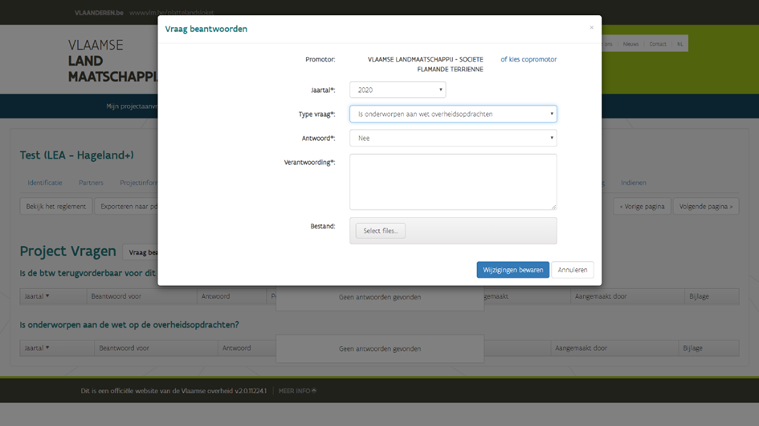

Slide 60
Wijzigingen plattelandsloket|
Toevoeging tabblad overheidsopdrachten
Opdrachten vanaf €2.500
2 fasen: opdracht indienen + factuur koppelen

Slide 61
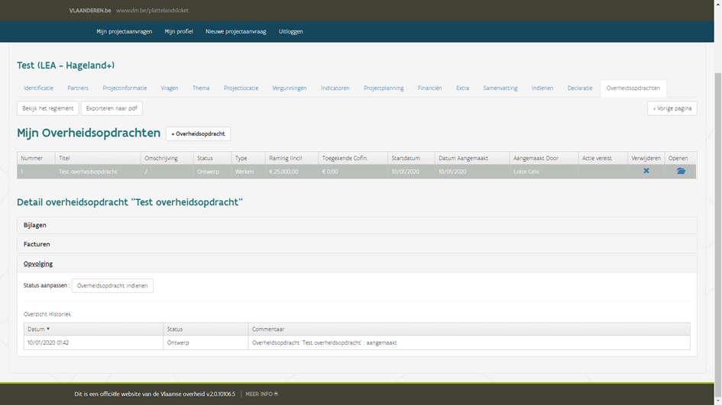

Slide 62
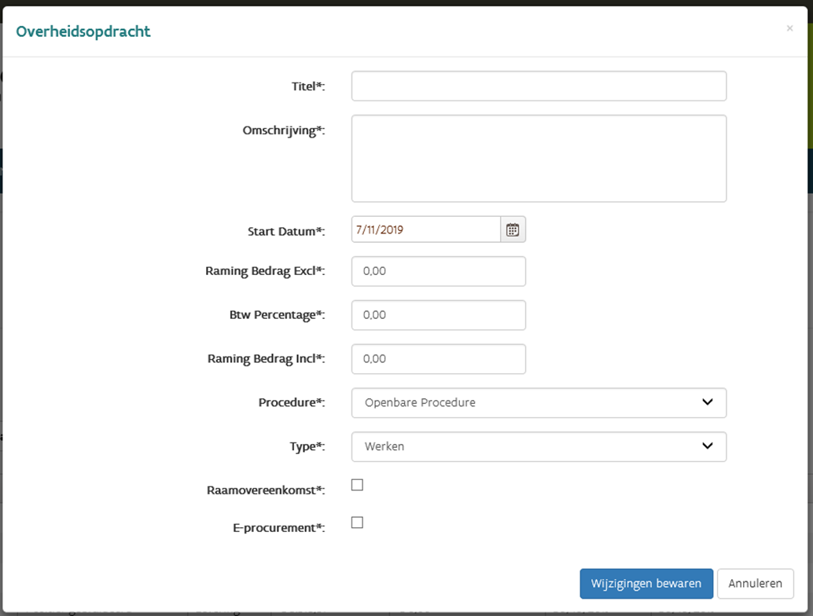

Slide 63
Wijzigingen plattelandsloket|
Aanpassing tabblad declaratie
Geen wijziging inhoudelijk voortgangsrapport
Geen wijziging communicatie
Geen wijziging loonberekening + tijdsregistratie
Wijziging kosten en betaalbewijzen
> kosten ‘facturen’ toevoegen = 2 opties

Slide 64
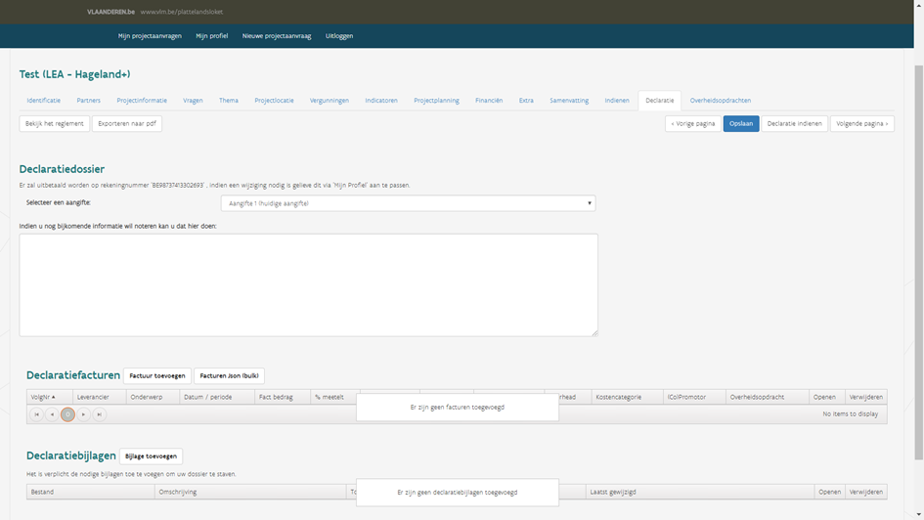

Slide 65
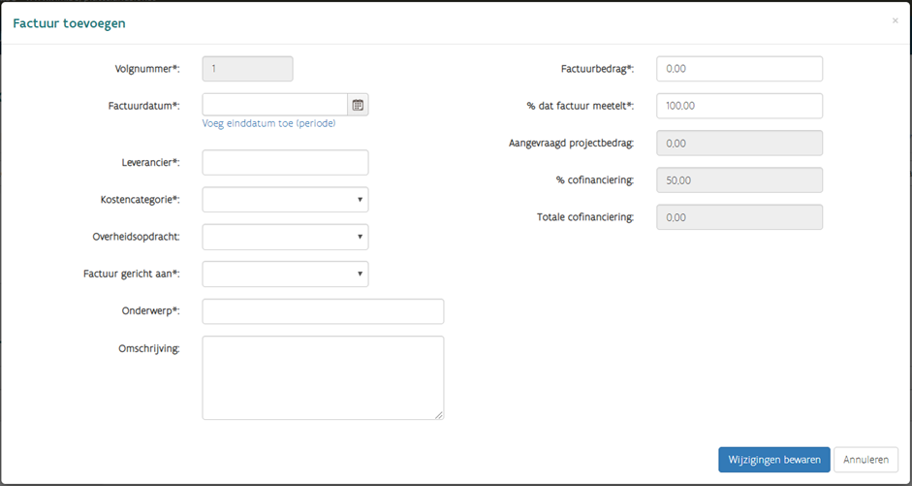
Optie 1

Slide 66
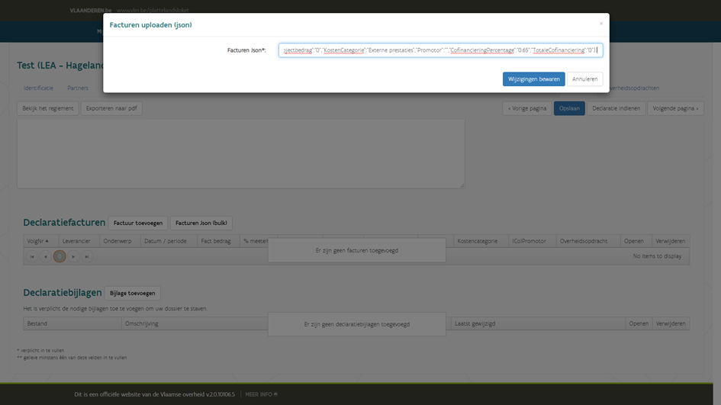
Optie 2

Slide 67
Wijzigingen plattelandsloket|
Wijziging kosten en betaalbewijzen
Opmerking:
* De schrijfwijze van de (co)promotor moet overeenkomen
* Voor kosten die over een periode ingediend worden wordt er een begin- en einddatum vermeld in de respectievelijke kolommen
* Het loket geeft foutmeldingen wanneer gegevens niet overeenkomen met de aangevraagde gegevens
* Lege rijen in de template geven foutmeldingen
* Er worden geen andere tabbladen of gegevens gekopieerd naar het e-loket
* Bij kopiëren en plakken worden bestaande gegevens in het loket niet overschreven

Slide 68
Contactgegevens|
Leader Haspengouw Davy Froyen
Davy.Froyen@limburg.be
011|23 74 18
Leader Kempen&Maasland Karel Leysen
Karel.Leysen@limburg.be
011|23 74 22
OKW – Platteland+ Jan Noelmans
Jan.Noelmans@limburg.be
011|23 74 42

